Slide 1
LA CARTA EURO-MEDITERRANEA Opportunità e Buone pratiche per gli enti locali
Webinar - PARI OPPORTUNITA’ NEGLI ENTI LOCALI - 13 dicembre 2024

Slide 2
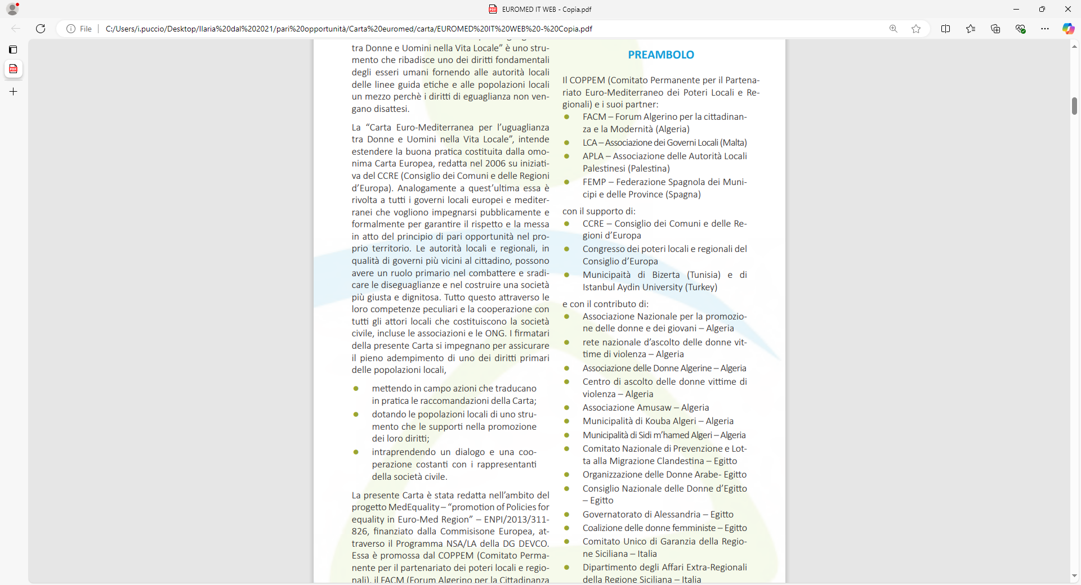

Slide 3
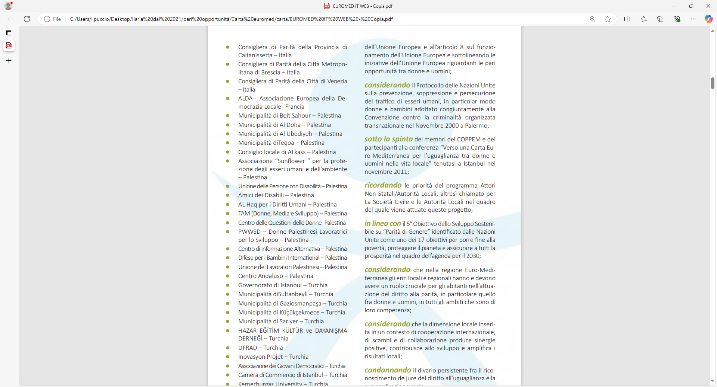

Slide 4
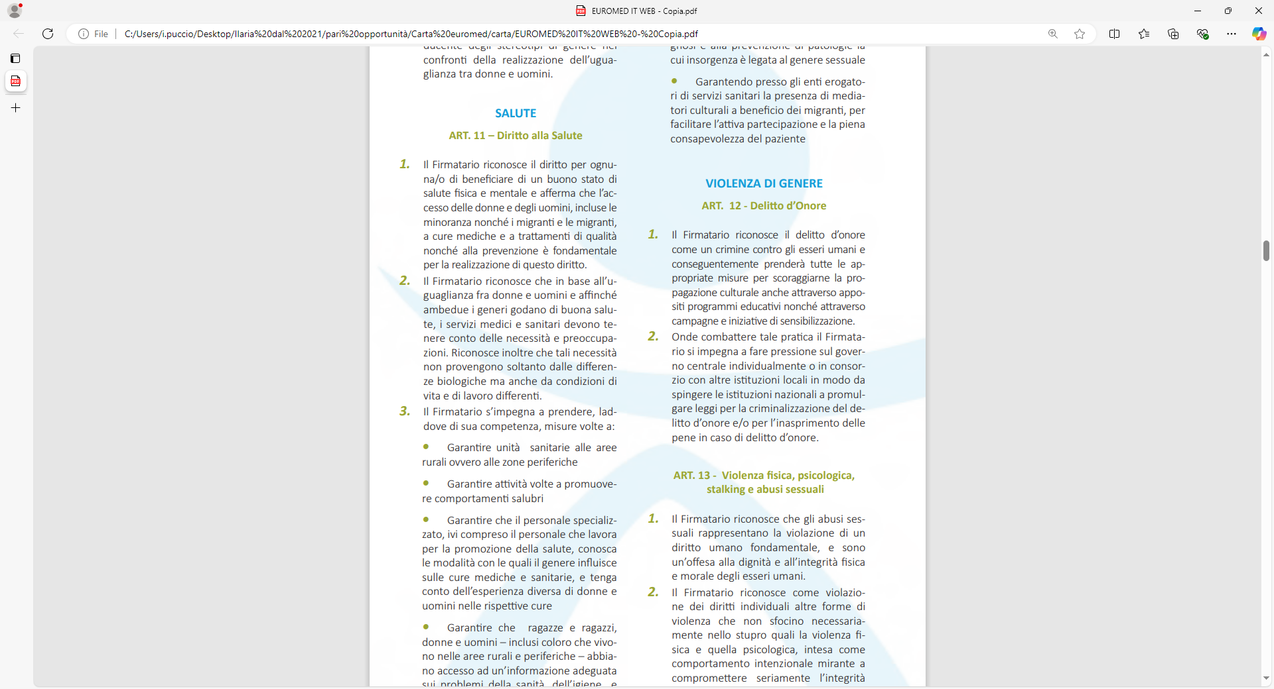

Slide 5
BUONE PRATICHE - Montpellier (FR) – ESERCENTI CONTRO LA VcD - Enseler (TR) – TOUR EDIRNE - Capaci (IT) – CONSULTA DELLE DONNE

Slide 6
PER ULTERIORI INFORMAZIONI Ilaria Puccio - COPPEM i.puccio@coppem.org Simona Silvestro – COPPEM s.silvestro@coppem.org www.euromedcharter.org

Slide 7
GRAZIE PER L’ATTENZIONE!

